Slide 1
Expenditure on Defense and the Israeli Economy
A lecture to the INDC forum
12.3.2019

Slide 2
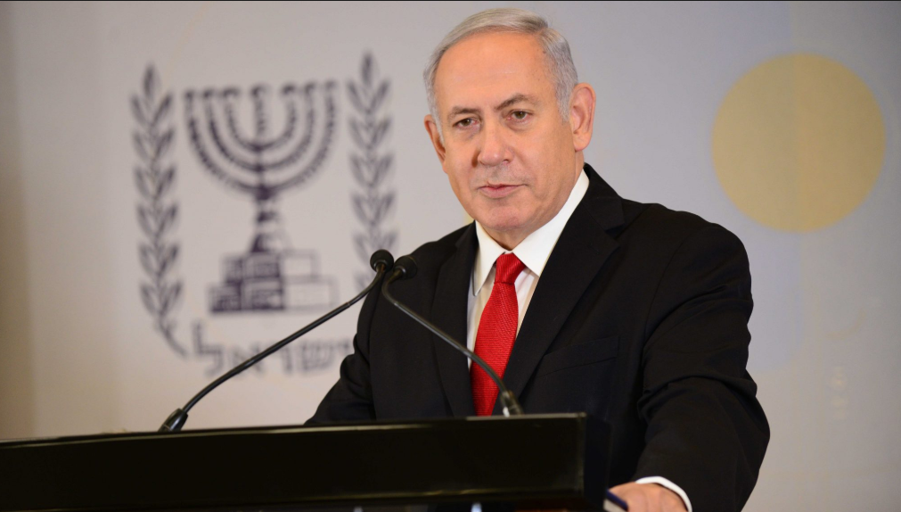
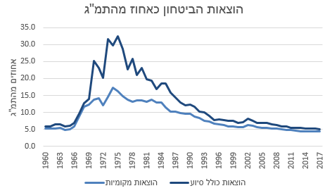
The Security Concept
In presenting the “Security Concept 2030” to the Cabinet, the Prime Minister announced that he intended to increase the defense budget by 0.2-0.3% of GDP, an addition of NIS 3-4 billion a year). The increase in the budget is intended for expenditure on all security agencies (IDF, ISA, Mossad and others). The goal is to increase the expenditure on defense to 6% of the GDP currently 5.7%-5.8%) which will inevitably result in government spending on civilian services. 15.8.2018)

Slide 3
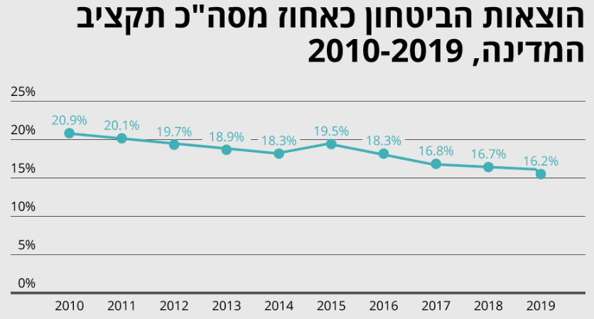
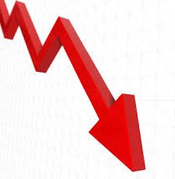
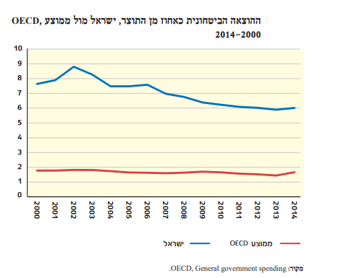
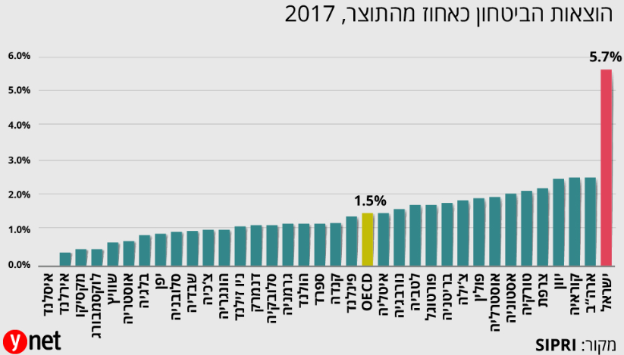
Expenditure on Defense Over they Years
???

Slide 4
Specific to the Defense Budget
הקושי העיקרי: מדידה והגדרה של התפוקה הביטחונית, ובהתאם, תמחור התקציב במונחי עלות אלטרנטיבית.
  קושי לקשר בין היכולת ורמת המוכנות המבצעית לבין ההוצאה הכספית
  קושי להעריך מהו התקציב הדרוש כדי לשמור על הרתעה מספקת.
  בניגוד למערכות אחרות, כגון חינוך ובריאות, שעיקר פעילותן רצוף לאורך זמן, מוכנות מערכת הביטחון נבחנת לעתים רחוקות יחסית (כל מספר שנים), האירועים אינטנסיביים מאוד ושונים מאוד זה מזה, וקשה מאוד ללמוד מהעבר מתי תתרחש וכיצד תיראה "הבחינה הבאה" של המערכת

Slide 5
תקציב הביטחון מול התקציבים החברתיים
  התקציבים החברתיים: בעיקרם, תקציבי צריכה אינדיבידואלית: מה שלא מכוסה על ידי המערכת הציבורית, מכוסה על ידי הצריכה הפרטית (חינוך פרטי, ביטוחי בריאות פרטיים)
  התקציב הביטחוני: צריכה קולקטיבית. רק הממשלה מורשית לקיים צבא ושירותי ביטחון
  הדילמה: כיצד לחלק את המשאבים בין הצריכה הביטחונית ובין הצריכה האזרחית, כדי להביא לאיזון בין צרכי הביטחון המופנים כלפי הסיכונים מחוץ ובין הצרכים החברתיים־ כלכליים המופנים כלפי פנים ונוגעים ליציבות החברה והמשק

Slide 6

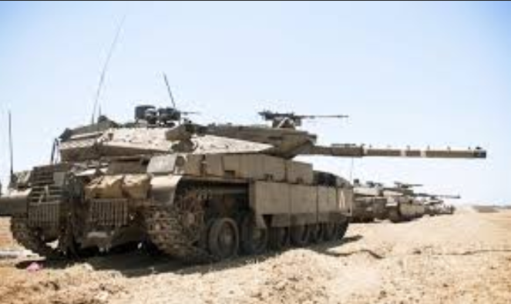
תקציב הביטחון מול התקציבים החברתיים
שיעור השינוי בתקציבי הביטחון והחינוך ביחס לשינוי בתקציב המדינה
תקציב החינוך
תקציב הביטחון

Slide 7
משרדי האוצר והביטחון - נקודות מבט שונות
משרד האוצר - דורש קיצוץ עמוק בתקציב הביטחון, אך אינו נושא באחריות לביטחון המדינה ואינו המומחה לניתוח האיומים הביטחוניים ודרכי הפעולה הנדרשות מולם
משרד הביטחון - דורש תקציב ביטחון גדול מבלי שיהיה אחראי לצרכים החברתיים וליציבות המשק

Slide 8
גישות בתקציב הביטחון מול התקציב האזרחי
ועדת טרכטנברג (2011): "בנקודת הזמן בה אנו מצויים, הסיכונים החברתיים הם לא פחות משמעותיים מהסיכונים הביטחוניים ודורשים שינוי בדגש היחסי שניתן להם בתקציב המדינה"
ועדת טישלר (2012): "תקציב הביטחון שנקבע על ידי ועדת ברודט מהווה גבול תחתון לתקציב הביטחון הנכון למדינת ישראל"

Slide 9
גישות בקביעת תקציב הביטחון
Top Down - נקבעת בהתאם למקורות (לרוב, על בסיס אחוזים מהתמ"ג). נשענת על ההנחה שהתפלגות תקציב המדינה בין ההוצאה הביטחונית להוצאה האזרחית בעבר הייתה, בקירוב, מיטבית ולכן זו משמשת בסיס לשנה הבאה.
הנחות היסוד: אין שינוי דרמטי בתמונת האיומים, השינויים בטכנולוגיה אינם דרמטיים ומלחמות מהותיות אינן צפויות באופק
bottom up - יוצאת מתמונת האיומים הרלוונטיים למדינה ומניחה שניתן להעריך מהו הכוח הצבאי הנדרש כדי לתת מענה מתאים לאיומים אלה
הנחות היסוד: שינויים מהירים יחסית באיומים ובמצב הגיאו-פוליטי, שינויים חדים בטכנולוגיה והסיכון לפריצת מלחמה בקרוב אינו זניח. מכאן שהתפלגות התקציב בעבר אינה יכולה להוות בסיס לקביעת התקצוב העתידי

Slide 10
תרומת הביטחון לכלכלה הישראלית
מניעת נזקים כלכליים מעלויות אי ־ ביטחון (הוצאות או הפסדים שנגרמים למשק ) = יציבות ביטחונית. דוגמאות:
- "חומת מגן" - השבת שקט וצמיחה למשק
- הקמת גדר הביטחון בגבול מצרים - מניעת חדירת מסתננים
- "כיפת ברזל" - הפחתה דרמטית בפגיעות בנפש וברכוש
תועלות כלכליות עקיפות
- מקור לעובדים מיומנים (במיוחד בענפי הטכנולוגיה)
- תרומה לפיתוח הטכנולוגי
- תרומה לתעשיות הביטחוניות
- צה"ל משמש מרכז הכשרה בעל ערך רב למשק האזרחי.
תרומה חברתית
- אינטגרציה חברתית ותמיכה בפריפריה ובמתן שוויון הזדמנויות
- פריצת חסמי כניסה של השכלה פורמלית למי שממשיך בשירות קבע
- תעסוקה לעובדים ולקבלנים מהפריפריה
- איפשור חיי חברה ומשק תקינים בישובים החשופים לסיכונים ביטחוניים

Slide 11
עלות הביטחון לכלכלה הישראלית
העלות התקציבית השנתית וההתחייבויות העתידיות ביחס לאלטרנטיבה רווחתית/חברתית
אובדן הון אנושי למשק - כניסה מאוחרת לשוק העבודה לחיילי חובה; חיילי קבע במקום תעסוקה אזרחית
עלות אלטרנטיבית לקרקעות באזורי ביקוש (מחנות ושטחי אש)
מגבלות על הסביבה (למשל: אחיזה לאורך קו החוף, פגיעה הנוף)
מגבלות על המסחר (אפ"י, קניין רוחני)

Slide 12
ועדות ממשלתיות שעסקו בתקציב הביטחון מאז מלחמת לבנון השניה
ועדת ברודט (2007)
ועדת טרכטנברג (2011)
ועדת טישלר (2012)
ועדת לוקר (2015)

Slide 13
ועדת ברודט
הוקמה בנובמבר 2006 והגישה המלצותיה לאחר חצי שנה
עיקרי ההמלצות:
- שיפור יעילות מערכת הביטחון. במסגרת זו, העלאת גיל הפרישה;
- התאמת התקציב לתוכניות צה"ל ול"תרחיש הייחוס", תוך הדגשה
בפני הממשלה אילו סיכונים ביטחוניים התקציב מכסה ואילו לא;
- הנהגת תקציב רב-שנתי לצה"ל, לפחות ל-5 השנים הבאות, וקביעת סף
מינימלי בתחומים קריטיים (כגון שמירה על המוכנות והכשירות);
- יצירת קשר בין הצמיחה של התמ"ג לבין תקציב הביטחון;
- קיום בקרה חיצונית על התקציב ע"י המל"ל, כגוף בקרה מטעם רה"מ;
- שקיפות תקציב הביטחון;
עיקרי ההמלצות אושרו ומומשו ביחס לתקציב הביטחון

Slide 14
ועדת טרכטנברג ותקציב הביטחון
ההמלצה העיקרית: הקצאת 30 מיליארד ש"ח על פני חומש לשימושים אזרחיים (בדגש על חינוך ורווחה), וזאת בעיקר (כ-60%) על חשבון קיצוץ בתקציב הביטחון
הצורך בהיסט משאבים מביטחון לרווחה: "במקרה שלנו, המשמעות המרכזית של שינוי בסדרי עדיפויות היא הקטנה משמעותית בתקציב הביטחון, על מנת לאפשר גידול מקביל של התקציבים החברתיים. הדבר כלל לא פשוט וכרוך בלקיחת סיכונים משמעותיים וניהולם המושכל על ידי הדרג המדיני. אבל בנקודת הזמן בה אנו מצויים, הסיכונים החברתיים הם לא פחות משמעותיים מהסיכונים הביטחוניים ודורשים שינוי בדגש היחסי שניתן להם בתקציב המדינה"
הממשלה אימצה את דוח טרכטנברג אך הוצאות הביטחון לשנת 2012 עלו בפועל

Slide 15
ועדת טישלר
הוקמה באוקטובר 2011. הגישה המלצותיה לשר הביטחון באוגוסט 2012
עיקרי ההמלצות:
- המשך מתווה ברודט, כחסם תחתון לתקציב ל- 2013-2017. נדרש מתן
מענה תקציבי להוצאות נוספות שהושתו על המערכת לאחר דוח ברודט
- גובש מודל פרישה חדש לצה"ל (על בסיסו גובש מודל הקבע החדש)
- הומלץ לגבש מתווה רב שנתי לפרויקטי מעבר בסיסי צה"ל לנגב
- הודגש הצורך לעדכן את תקציב מפא"ת לאור האתגרים הטכנולוגיים
ולקבוע דרכים לוודא תגמול על מימוש הקניין הרוחני שפותח במערכת
הביטחון
שר הביטחון ברק קיבל את המלצות הוועדה, אך לאור ההתנגדות הנחרצת של משרד האוצר, ההמלצה בעניין תקציב הביטחון לא מומשה

Slide 16
ועדת לוקר
  הוקמה על ידי ראש הממשלה נתניהו ב- 2014
  עיקרי המלצותיה:
  - צורך בגיבוש תפיסת הביטחון נוכח מציאות ביטחונית דינמית
  - בסיס התקציב יהיה 59 מיליארד ש"ח. התייעלות כמקור תקציבי
  - עוגני התקציב: אימונים לשמירה על כשירות צה"ל
  מחקר ופיתוח לשמירה על יתרונו הטכנולוגי של צה"ל
  - הגברת מעורבות המל"ל ומשרד האוצר בפיקוח על מימוש התקציב
  - הקטנה משמעותית בהיקף כוח האדם בצה"ל ובהוצאה לשכר. צמצום
  משמעותי של מטות ומפקדות.
  - קיצור שירות החובה לגברים לשנתיים
  ההמלצות נתקלו בהתנגדות עזה של מערכת הביטחון והוחלט על הקפאת יישומן

Slide 17
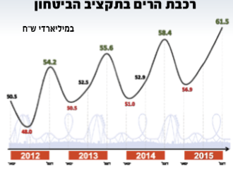
התפתחות תקציב הביטחון
"על שינוייו" – הפער בין ההקצאה הראשונית במסגרת תקציב המדינה לבין התקציב בפועל בסיום שנה לאחר קבלת התוספות במהלך השנה

Slide 18
אז איך נקבע בפועל תקציב הביטחון?
  ועדה חיצונית
  תגבש את הצעת התקציב על סמך תפיסת ביטחון וכימות המענה לאיומים
  מו"מ בין משרד האוצר ומשרד הביטחון - "כל האמצעים כשרים"
  משרד האוצר: כשיש עודף בגביית מיסים, פועלים להוריד מיסים כדי לא
  לעודד דרישות ביטחוניות נוספות;
  הדלפות לתקשורת על הבזבוזים / המשכורות / הפנסיות;
  רתימת גורמים חברתיים שידרשו קיצוץ בתקציב הביטחון
  כמקור למימון דרישות תקציביות חברתיות;
  משרד הביטחון: הפחדת הציבור ("לשעברים" וממלאי תפקידים במשרד);
  פגיעה באימונים;
  איום בסגירת מסגרות "כואבות";

